Slide 1

Chủ đề
VIỆT NAM QUÊ HƯƠNG EM
Tuần 32
Bài
26
TRÊN CÁC MIỀN ĐẤT NƯỚC
ĐỌC – Tiết 1 + 2
Trang 104

Slide 2

YÊU CẦU CẦN ĐẠT
1
Đọc đúng, rõ ràng, biết ngắt, nghỉ hơi hợp lí.
2
Trả lời được các câu hỏi liên quan bài đọc. Nêu được nội dung bài học.
3
Biết được một số địa danh tiêu biểu ở 3 miền đất nước .

Slide 3


Em hãy quan sát tranh và cho biết đây là địa danh nào của đất nước mình ?
Ruộng bậc thang
ở Sa Pa
Vịnh Hạ Long
ở Quảng Ninh
Cầu Thê Húc,
đền Ngọc Sơn ở Hà Nội
Em đã từng đến thăm những vùng miền nào của đất nước mình?
Em đã từng đến thăm ba nơi này chưa?

Slide 4


BÀI 26:
TRÊN CÁC MIỀN ĐẤT NƯỚC
BÀI 26:
TRÊN CÁC MIỀN ĐẤT NƯỚC
TIẾT 1 + 2
ĐỌC

Slide 5

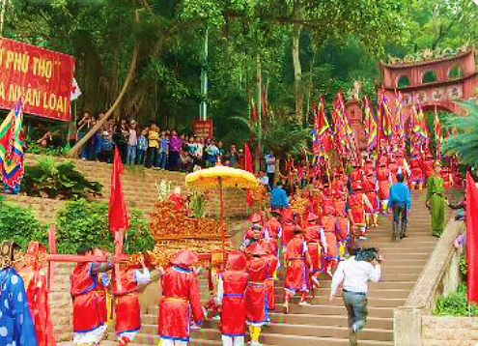
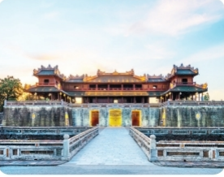
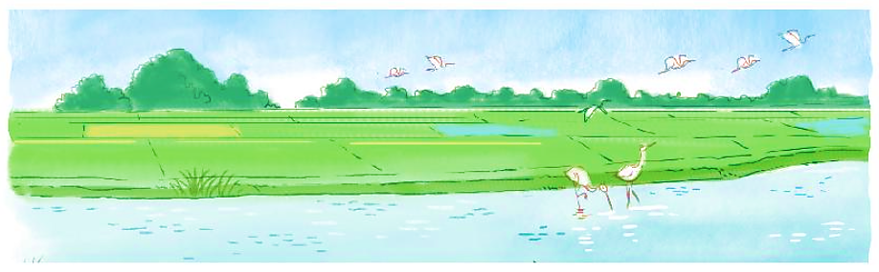
ĐỌC
TRÊN CÁC MIỀN ĐẤT NƯỚC
ĐỌC MẪU
Đất nước Việt Nam thật tươi đẹp. Hãy cùng nhau đi thăm các miền đất nước qua những câu ca dao.
Đầu tiên, chúng ta sẽ đến Phú Thọ, miền Bắc nước ta, nơi có đền thờ Vua Hùng, nơi được gọi là “quê cha đất tổ”:
Dù ai đi ngược về xuôi
Nhớ ngày Giỗ Tổ mùng Mười tháng Ba.
Tiếp đến, chúng ta cùng vào miền Trung:
Đường vô xứ Nghệ quanh quanh
Non xanh nước biếc như tranh họa đồ.
Và chúng ta cùng khám phá miền đất Nam Bộ:
Đồng Tháp Mười cò bay thẳng cánh
Nước Tháp Mười lóng lánh cá tôm.
Vậy là chúng ta đã đi qua ba miền Bắc, Trung, Nam của đất nước. Nơi nào cũng để lại biết bao tình cảm mến thương.
(Thùy Dương tổng hợp)

Slide 6

Luyện đọc từ khó
đi ngược về xuôi
quanh quanh
non xanh nước biếc
lễ hội
lóng lánh

Slide 7
ĐỌC
TRÊN CÁC MIỀN ĐẤT NƯỚC
ĐỌC MẪU
1
Đất nước Việt Nam thật tươi đẹp. Hãy cùng nhau đi thăm các miền đất nước qua những câu ca dao.
Đầu tiên, chúng ta sẽ đến Phú Thọ, miền Bắc nước ta, nơi có đền thờ Vua Hùng, nơi được gọi là “quê cha đất tổ”:
Dù ai đi ngược về xuôi
Nhớ ngày Giỗ Tổ mùng Mười tháng Ba.
2
Tiếp đến, chúng ta cùng vào miền Trung:
Đường vô xứ Nghệ quanh quanh
Non xanh nước biếc như tranh họa đồ.
Và chúng ta cùng khám phá miền đất Nam Bộ:
Đồng Tháp Mười cò bay thẳng cánh
Nước Tháp Mười lóng lánh cá tôm.
Vậy là chúng ta đã đi qua ba miền Bắc, Trung, Nam của đất nước. Nơi nào cũng để lại biết bao tình cảm mến thương.
(Thùy Dương tổng hợp)
3

Slide 8
ĐỌC
TRÊN CÁC MIỀN ĐẤT NƯỚC
ĐỌC ĐOẠN
Đất nước Việt Nam thật tươi đẹp. Hãy cùng nhau đi thăm các miền đất nước qua những câu ca dao.
1

Slide 9

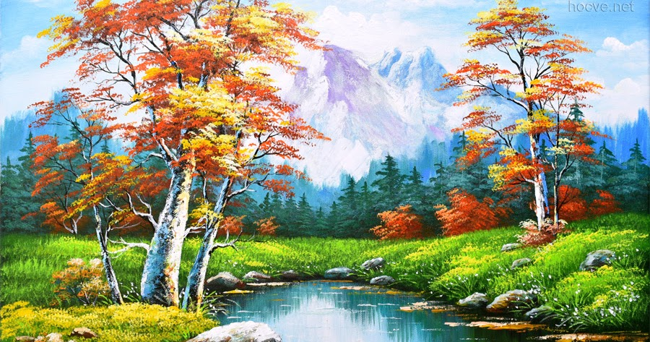
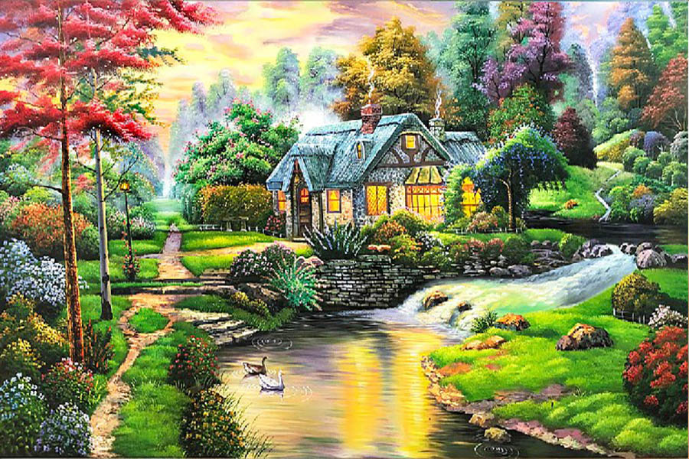
ĐỌC
GIẢI NGHĨA TỪ
Ca dao
: thơ do nhân dân sáng tác, được truyền miệng.
Tranh họa đồ
: tranh vẽ cảnh vật, sông núi.

Slide 10
ĐỌC
TRÊN CÁC MIỀN ĐẤT NƯỚC
ĐỌC ĐOẠN
Đầu tiên, chúng ta sẽ đến Phú Thọ, miền Bắc nước ta, nơi có đền thờ Vua Hùng, nơi được gọi là “quê cha đất tổ”:
Dù ai đi ngược về xuôi
Nhớ ngày Giỗ Tổ mùng Mười tháng Ba.
2
Tiếp đến, chúng ta cùng vào miền Trung:
Đường vô xứ Nghệ quanh quanh
Non xanh nước biếc như tranh họa đồ.
Và chúng ta cùng khám phá miền đất Nam Bộ:
Đồng Tháp Mười cò bay thẳng cánh
Nước Tháp Mười lóng lánh cá tôm.

Slide 11
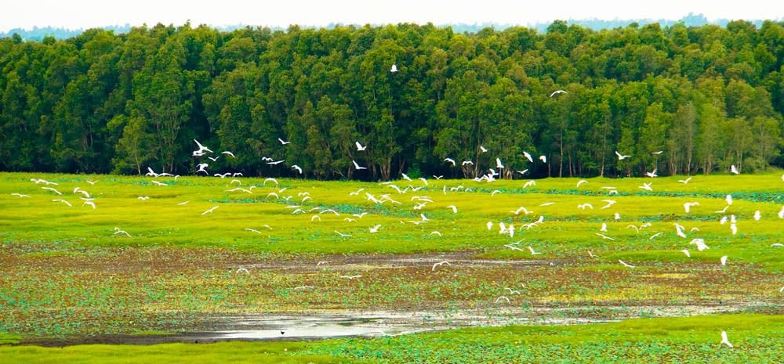
GIẢI NGHĨA TỪ
Đồng Tháp Mười
Tên vùng đất trũng rộng lớn ở miền Nam.

Slide 12
ĐỌC
TRÊN CÁC MIỀN ĐẤT NƯỚC
ĐỌC ĐOẠN
3
Vậy là chúng ta đã đi qua ba miền Bắc, Trung, Nam của đất nước. Nơi nào cũng để lại biết bao tình cảm mến thương.
(Thùy Dương tổng hợp)

Slide 13
ĐỌC
TRÊN CÁC MIỀN ĐẤT NƯỚC
ĐỌC TOÀN BÀI
1
Đất nước Việt Nam thật tươi đẹp. Hãy cùng nhau đi thăm các miền đất nước qua những câu ca dao.
Đầu tiên, chúng ta sẽ đến Phú Thọ, miền Bắc nước ta, nơi có đền thờ Vua Hùng, nơi được gọi là “quê cha đất tổ”:
Dù ai đi ngược về xuôi
Nhớ ngày Giỗ Tổ mùng Mười tháng Ba.
2
Tiếp đến, chúng ta cùng vào miền Trung:
Đường vô xứ Nghệ quanh quanh
Non xanh nước biếc như tranh họa đồ.
Và chúng ta cùng khám phá miền đất Nam Bộ:
Đồng Tháp Mười cò bay thẳng cánh
Nước Tháp Mười lóng lánh cá tôm.
Vậy là chúng ta đã đi qua ba miền Bắc, Trung, Nam của đất nước. Nơi nào cũng để lại biết bao tình cảm mến thương.
(Thùy Dương tổng hợp)
3

Slide 14


Trả lời câu hỏi

Slide 15
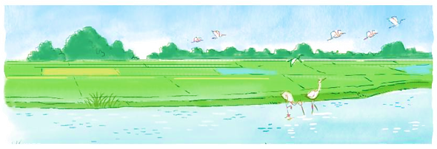
1. Tìm các câu thơ nói về:
TRẢ LỜI CÂU HỎI
a. Xứ Nghệ
Đường vô xứ Nghệ quanh quanh
Non xanh nước biếc như tranh họa đồ.
b. Ngày Giỗ Tổ Hùng Vương
Dù ai đi ngược về xuôi
Nhớ ngày Giỗ Tổ mùng Mười tháng Ba.
c. Đồng Tháp Mười
Đồng Tháp Mười cò bay thẳng cánh
Nước Tháp Mười lóng lánh cá tôm.a

Slide 16
2. Ngày Giỗ Tổ là ngày nào?
Tháng 3
10
Dù ai đi ngược về xuôi
Nhớ ngày Giỗ Tổ mùng Mười tháng Ba.
Âm lịch

Slide 17
3. Tìm từ ngữ miêu tả vẻ đẹp của xứ Nghệ.
Đường vô xứ Nghệ quanh quanh
Non xanh nước biếc như tranh họa đồ.
Non xanh nước biếc
Như tranh họa đồ

Slide 18
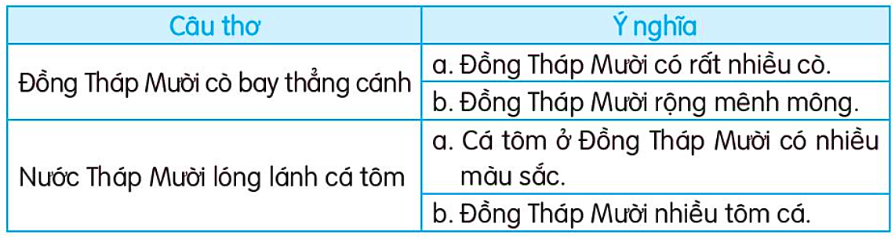
4. Chọn ý giải thích đúng cho mỗi câu sau:
* Học thuộc lòng các câu ca dao trong bài.
Đường vô xứ Nghệ quanh quanh
Non xanh nước biếc như tranh họa đồ.
Dù ai đi ngược về xuôi
Nhớ ngày Giỗ Tổ mùng Mười tháng Ba.
Đồng Tháp Mười cò bay thẳng cánh
Nước Tháp Mười lóng lánh cá tôm.a

Slide 19

LUYỆN ĐỌC LẠI

Slide 20
ĐỌC
TRÊN CÁC MIỀN ĐẤT NƯỚC
LUYỆN ĐỌC LẠI
1
Đất nước Việt Nam thật tươi đẹp. Hãy cùng nhau đi thăm các miền đất nước qua những câu ca dao.
Đầu tiên, chúng ta sẽ đến Phú Thọ, miền Bắc nước ta, nơi có đền thờ Vua Hùng, nơi được gọi là “quê cha đất tổ”:
Dù ai đi ngược về xuôi
Nhớ ngày Giỗ Tổ mùng Mười tháng Ba.
2
Tiếp đến, chúng ta cùng vào miền Trung:
Đường vô xứ Nghệ quanh quanh
Non xanh nước biếc như tranh họa đồ.
Và chúng ta cùng khám phá miền đất Nam Bộ:
Đồng Tháp Mười cò bay thẳng cánh
Nước Tháp Mười lóng lánh cá tôm.
Vậy là chúng ta đã đi qua ba miền Bắc, Trung, Nam của đất nước. Nơi nào cũng để lại biết bao tình cảm mến thương.
(Thùy Dương tổng hợp)
3

Slide 21




Hương Thảo: tranthao121004@gmail.com
Luyện tập theo văn bản đọc

Slide 22
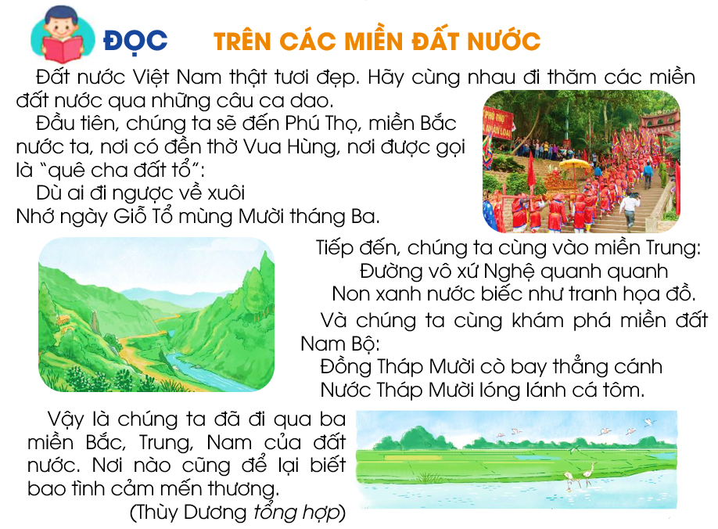
1. Tìm những tên riêng được nhắc đến trong bài.
→ Việt Nam, Phú Thọ, Bắc, Vua Hùng, Nghệ, Nam Bộ, Tháp Mười, Trung, Nam
Việt Nam
Phú Thọ
Bắc
Vua Hùng
Nghệ
Nam Bộ
Tháp Mười
Trung
Nam

Slide 23
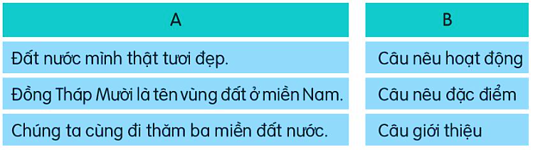
2. Các câu ở cột A thuộc kiểu câu nào ở cột B?

Slide 24

CỦNG CỐ, DẶN DÒ

Slide 25
YÊU CẦU CẦN ĐẠT
1
Đọc đúng, rõ ràng, biết ngắt, nghỉ hơi hợp lí.
2
Trả lời được các câu hỏi liên quan bài đọc. Nêu được nội dung bài học.
3
Biết được một số địa danh tiêu biểu ở 3 miền đất nước .

Slide 26


